Slide 1
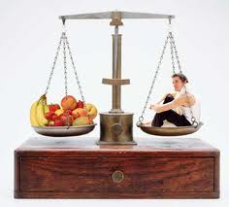
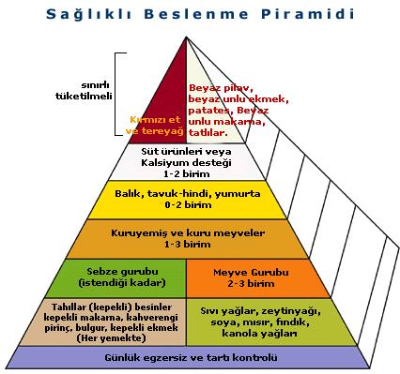
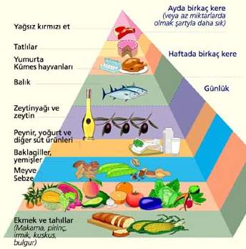
TIP FAKÜLTESİ ÖĞRENCİLERİ ARASINDA BESLENME BİLGİ DÜZEYLERİ VE VÜCUT KİTLE İNDEKSİ AÇISINDAN FARK VAR MIDIR?
İbrahim N. I. Abuawad¹, Muhammed Abdullayev¹, M. Yusuf Göğebakan¹, Gülper Şentürk¹
¹ Atatürk Üniversitesi Tıp Fakültesi 1. sınıf öğrencisi
GİRİŞ
Toplumun önemsemediği sağlıksız ve düzensiz beslenmenin, aslında birçok hastalığın altında yatan ana neden olduğu yapılan araştırmalar sonucunda kanıtlanmıştır. Dengeli ve sağlıklı beslenmemenin sağlık harcamalarını da kat kat artırdığı bilenen ve araştırmalarda ispat edilmiş bir gercektir. Toplumu sağlıklı beslenme konusunda bilinçlendirecek olan sağlık alanında öğretim gören kişilerin sağlıklı beslenme hakkındaki bilgileri önem arz etmektedir. Bu araştırma Atatürk Üniversitesi Tıp Fakültesi 2. ve 5. sınıf öğrencilerinin beslenme bilgi düzeylerinin sınıflar arasında nasıl değiştiğini belirlemek için yapılmıştır.
ÖZET
Bu araştırmanın amacı tıp fakültesindeki öğrencilerin beslenme bilgi düzeyi ve vücut kitle indeksi açısından sınıf düzeyleri(2. ve 5. sınıf) arasında fark olup olmadığını araştırmaktır.
Araştırmada 20’si 2. sınıf 20’si 5. sınıf olmak üzere toplam 40 kişiye anket testi uygulanılarak yapılmıştır. Bu yöntem sonucu elde edilen bulgular dahilinde verilerin ayıklanması yapılmış hatalar bulunup düzeltilmiştir. Beslenme bilgi düzeyi, boy, kilo ve sınıf değişkenleri göz önünde bulundurularak değerlendirmeler yapılmıştır. Verilerin istatiksel analizi anova ve ki-kare testi uygulanarak yapılmıştır.
Bu çalışmada sınıf düzeyleri arasında beslenme bilgi düzeyi ve vücut kitle indeksi bakımında belirgin bir farka rastlanmamıştır. Sağlık alanında öğrenim gören öğrencilerin bu konuda daha bilinçli olduğu ortaya çıkmıştır.
MATERYAL-METOD
Atatürk Üniversitesi Tıp Fakültesi 2.sınıftan 250 kişi ve 5. sınıftan 200 kişi olmak üzere toplam 450 kişilik evrenden, 20’si 2. sınıftan ve 20’si 5. sınıftan rastgele seçilen öğrenciler örneklemi oluşturmuştur. ‘‘Tıp Fakültesi 2. ve 5. sınıf öğrencileri arasında beslenme bilgi düzeyleri ve vücut kitle indeksi (vki) açısından fark var mıdır?’’ başlıklı kesitsel anket araştırmasında; beslenme bilgi düzeyi, boy, kilo ve sınıf değişkenleri incelenmiştir. Her bir grup üyesi 2. ve 5. sınıftan ayrı ayrı onar kişi seçerek toplamda 20 kişi üzerinde araştırılan konu hakkında sorulan sorulara cevap almıştır. Bu yöntem sonucu elde edilen verilerin ayıklanmasi yapılmış, hatalar bulunup düzeltilmiştir. İstatistiksel olarak eldeki verilere ki-kare ve anova testi uygulanarak sonuçlar değerlendirilmiştir.
TABLO-1. Bu çalışmaya 2.Sınıftan 20, 5. Sınıftan 20 kişi katılmıştır.
TABLO 2. Kahvaltı yapanların ortalamaları 22,5 kahvaltı yapmayanların ortalamaları 22,4. Düzenli kahvaltı yapanlarla yapmayanlar arasında anlamlı bir fark yoktur (P=00,8).
TABLO 3. 2. sınıf öğrencilerinin vki değerleri ortalaması 23,03 ±4,2, 5. sınıft öğrencilerinin ise 22,09±2,3 bulundu (p=0,38).
TABLO 4. 2. Sınıf öğrencilerinin ortalama puanı 3,63 ±0,89 5. Sınıf öğrencilerinin ortalama puanı 3,7±0,98 bulundu. 2. Sınıf ile 5. Sınıf öğrencilerinin beslenme bilgi düzeyleri arasında anlamlı bir fark yoktur (p=0,8).
SONUÇ
Atatürk Üniversitesi Tıp Fakültesi öğrencileri arasında yapılan araştırma sonucu beslenme bilgi düzeyleri ve vücut kitle indeksleri arasında fark olmadığı sonucuna ulaşılmıştır.
TARTIŞMA
Sağlık alanında eğitim gören öğrencilerin beslenme konusunda bilinçli olduğu ortaya çıkarılmıştır.
KAYNAKLAR
1) www.angelfire.com/vt/aslan/besindeger.htm
2) Vitaminler ve Diş Gelişimine Etkileri - Ege Üniversitesi dent.ege.edu.tr/yayinlarimiz/bitirme_tezleri/pdf/209.pdf
3)Orhan Köksal Gıda ve Beslenme kitabı
4) www.angelfire.com/wt/aslan/besindeger.htm

